Slide 1

Fast and Simple Image Captioning model using CLIP & GPT-2
Nhóm thực hiện
Lương Phạm Bảo 19521242
Nguyễn Gia Thống 19520993
Phạm Ngọc Dương 19521412
CS331.M21.KHCL - GVHD: Nguyễn Vinh Tiệp
ClipCap

Slide 2
Table of Contents
Giới thiệu bài toán, ứng dụng, thách thức
Thực nghiệm
1
2
3
ClipCap Model

Slide 3
GIỚI THIỆU
1

Slide 4
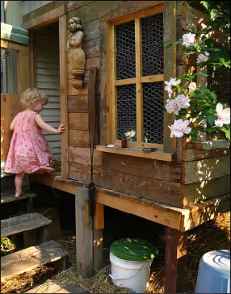
Image Captioning
Input
Là quá trình tạo ra câu mô tả (caption) cho một hình ảnh dựa trên ngôn ngữ tự nhiên.
Yêu cầu xác định được các đối tượng quan trọng, thuộc tính và mối quan hệ của chúng trên tổng thể hình ảnh.
Câu mô tả cần chính xác về mặt ngữ pháp/ngữ nghĩa và mạch lạc về nội dung.
Output
Đứa trẻ mặc váy hồng đang leo lên cầu thang theo lối vào. Cô gái đi vào một tòa nhà bằng gỗ.
Notes:
Image Captioning hay còn hiểu là tạo chú thích mô tả bức ảnh. Là cần phải nhận diện được các đối tượng quan trọng cũng như các đặc tính và mối quan hệ của các đối tượng đó với nhau trong bức ảnh để từ đó có thể đưa ra caption mô tả 1 cách phù hợp và đủ để hiểu được nội dung của bức ảnh. Và để được như vậy thì cũng cần phải tạo ra các câu mô tả chính xác về mặt cú pháp cũng như ngữ nghĩa. Do đó phương pháp tiếp cận sử dụng học sâu là phù hợp nhất để có khả năng xử lý các thách thức đối với bài toán này.
Image captioning là bài toán này có đầu vào là 1 bức ảnh và đầu ra là câu mô tả nội dung bức ảnh đó và được biết đến như là 1 vấn đề end-to-end Sequence to Sequence vì thông qua 1 bức ảnh đầu vào được biết như là 1 chuỗi các pixel và trích xuất nội dung để đưa ra thành 1 chuỗi các từ dùng để mô tả bức ảnh đó. Để giải quyết được vấn đề này thì ta cần xử lý cả phần ngôn ngữ lẫn hình ảnh thông qua việc sử dụng các models RNN cho phần xử lý ngôn ngữ và CNN cho phần trích xuất đặc trưng của ảnh đầu vào.

Slide 5
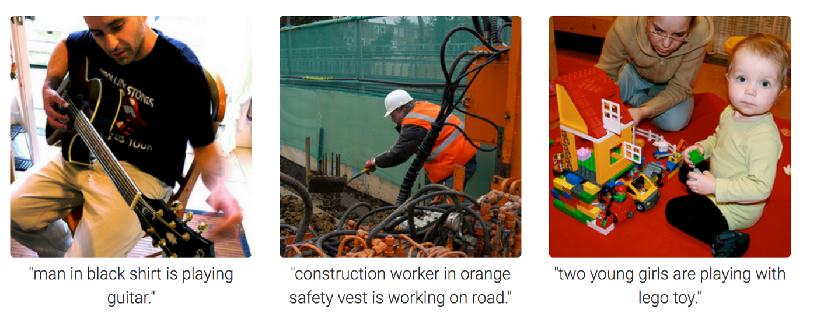
Applications
"người đàn ông mặc áo đen đang chơi guitar."
"công nhân xây dựng mặc áo bảo hộ màu cam đang làm việc trên đường."
"hai cô gái đang chơi đồ chơi lego."
Tạo mô tả cho hình ảnh (Eg: Tự tạo caption của hình ảnh được upload trên Facebook)
Tích hợp vào các công cụ tìm kiếm hình ảnh dựa trên mô tả.
Hỗ trợ người khuyết tật.
Xây dựng hệ thống truy vấn hình ảnh dựa trên nội dung (CBIR).
Notes:
Sinh mô tả cho ảnh. Ví dụ đăng hình Facebook chưa biết caption như thế nào
Giúp Google search có thể tìm kiếm ảnh dựa vào caption
Các ứng dụng trong việc hỗ trợ người khiếm thị.
Xây dựng các hệ thống trích xuất hình ảnh từ nội dung (CBIR: Content-based image retrieval)

Slide 6
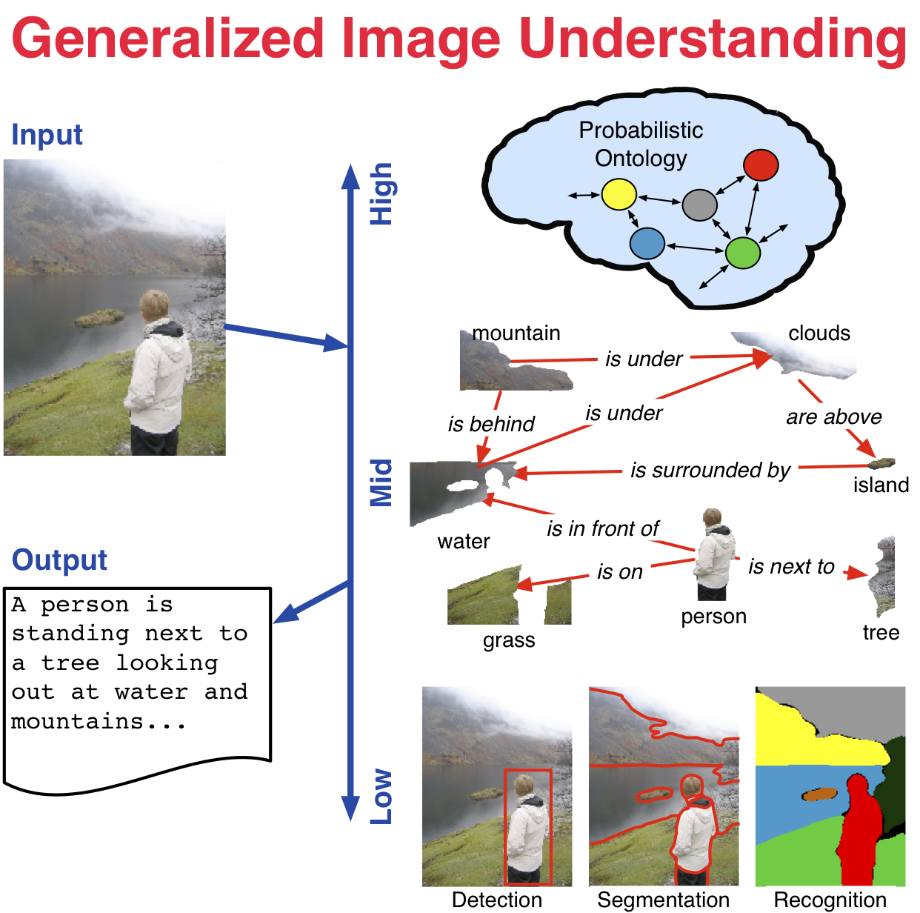
Domain Challenges
Semantic understanding.
(Sự hiểu biết về mặt ngữ nghĩa của bức ảnh)
Đối tượng chính
Mối quan hệ đến các đối tượng còn lại
Notes:
https://cse.buffalo.edu/~jcorso/r/snippets.semantic_segmentation.html
- Là sự hiểu biết về mặt ý nghĩa của bức ảnh. Khía cạnh đơn giản ta có thể giải quyết bằng các bài toán như object detection, classifiation, ngoài ra để hiểu nhiều hơn về các mỗi quan hệ giữa các object trong ảnh.

Slide 7
Domain Challenges
Semantic understanding.
Có quá nhiều cách để mô tả một hình ảnh.
Caption 1: Người đàn ông mặc áo khoác đang nhìn xuống hồ.
Caption 2: Một người áo trắng, tóc vàng đứng trước mặt hồ.
Notes:
https://wechope.org/resources/alt-text-image-description/
- Là số lượng lớn các cách có thể để mô tả một hình ảnh duy nhất. Về khía cạnh này, training datasets thường tạo ra một vài descriptions thích hợp cho một hình ảnh nhất định.

Slide 8
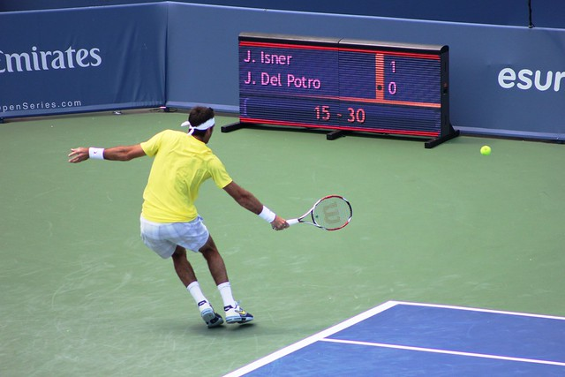
Training Strategies 1. Cross-Entropy Loss 2. Masked Language Model 3. Reinforcement Learning 4. Vision Language Pretraining
Relevant Approaches
Visual Encoding
1. Non-Attentive (Global CNN Features) 2. Additive Attention: • Grid-based • Region-based 3. Graph-based Attention 4. Self-Attention: • Region-based • Patch-based • Image-Text Early Fusion
Language Models
1. LSTM-based: • Single-layer • Two-layer 2. CNN-based 3. Transformer-based 4. Image-Text Early Fusion (BERT-like)
“Người đàn ông áo vàng đang chơi tennis trên sân.”
Overview of the image captioning task and a simple taxonomy of the most relevant approaches
Notes:
https://wechope.org/resources/alt-text-image-description/
- Là số lượng lớn các cách có thể để mô tả một hình ảnh duy nhất. Về khía cạnh này, training datasets thường tạo ra một vài descriptions thích hợp cho một hình ảnh nhất định.

Slide 9
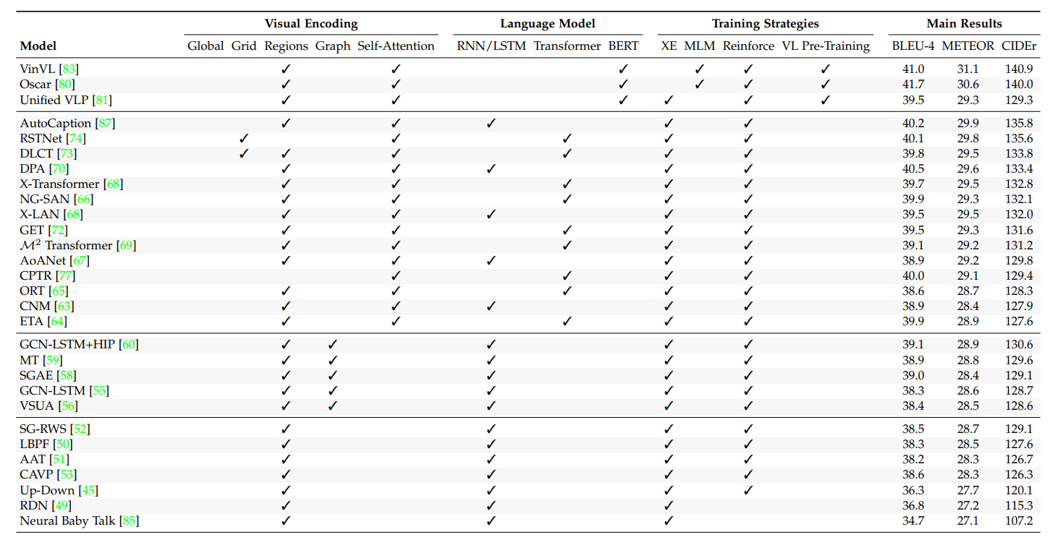
Some SOTA Methods

Slide 10
Approach Challenges
Một hướng tiếp cận phổ biến với bài toán image captioning: model sử dụng visual encoder và textual encoder
--> Challenge: Làm thế nào để các thông tin ngữ nghĩa trích xuất từ hình ảnh (from the visual encoder) được truyền đạt một cách đầy đủ (feed into textual encoder) để những mô tả tạo ra đúng với những gì model trích xuất từ hình ảnh?
Challenging gap trên có thể được giải quyết bằng việc sử dụng các model có khả năng chuyển đổi đầy đủ các biểu diễn ngữ nghĩa từ visual encoder sang language model.
Notes:
Một hướng tiếp cận phổ biến với bài toán image captioning sẽ là việc sử dụng visual và textual encoders
- visual encoder dùng để thu được những thông tin ngữ nghĩa của hình ảnh đầu vào - textual decoder sẽ tạo ra caption ngôn ngữ tự nhiên từ các thông tin này.

Slide 11
Resources costly
Các model thường yêu cầu số lượng lớn:
- Training time
- Trainable parameters
- Datasets
- Annotation bổ sung (ví dụ như kết quả detect).
--> Tiêu tốn tài nguyên một cách đáng kể.
Khó áp dụng cho thực tế, cụ thể khi:
- Train model với nhiều bộ dataset khác nhau giúp tạo ra nhiều caption cho cùng một hình ảnh trong nhiều trường hợp.
- ...
=> Ta cần một model lightweight và linh hoạt hơn.

Slide 12
ClipCap CLIP Prefix for Image Captioning
2
Ron Mokady
Amir Hertz
Amit H. Bermano
The Blavatnik School of Computer Science, Tel Aviv University

Slide 13
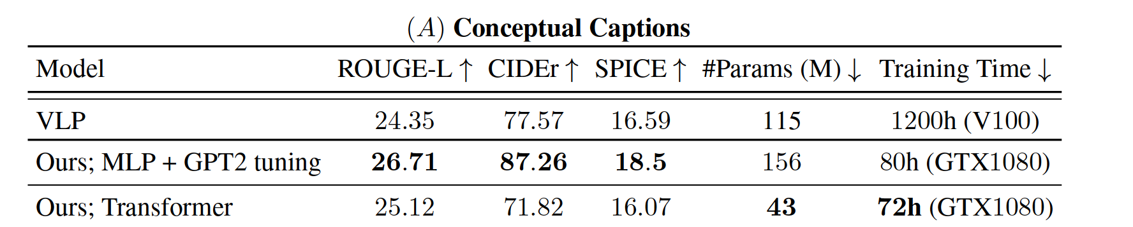
ClipCap is the answer
Sử dụng cách tiếp cận linh hoạt không cần additional supervision (như object annotation), và có thể áp dụng cho nhiều loại data khác nhau.
--> Khả năng thích ứng cao
Tốn ít thời gian huấn luyện so với các cách tiếp cận tương tự nhưng đạt kết quả vượt trội không thua kém các model SOTA
--> Lightweight & Performative

Slide 14
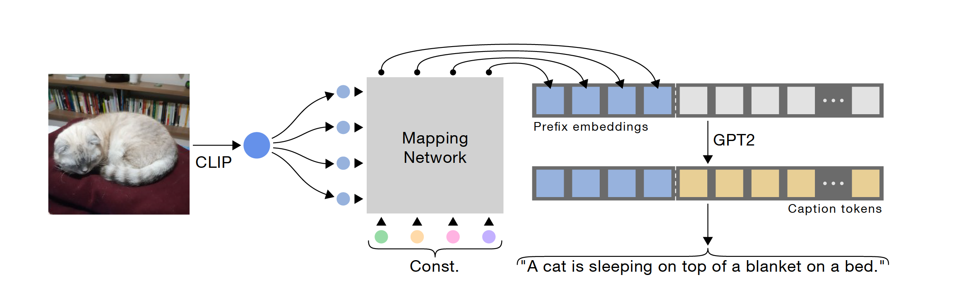
ClipCap
ClipCap model có 3 thành phần chính: CLIP, Mapping Network và GPT-2
- Dùng pre-train model CLIP để trích xuất thông tin ngữ nghĩa của hình ảnh.
- Pretrain GPT-2 để tạo ra caption từ thông tin ngữ nghĩa đó.
- Sử dụng Mapping Network (key component của paper/model) để biến đổi encoding (output của CLIP) về word embedding (input của GPT-2).
Quá trình train của model này chính là quá trình train Mapping Network, do CLIP và GPT-2 là các model pretrained có kích thước rất lớn không cần huấn luyện lại mà vẫn đạt được kết quả cao.

Slide 15
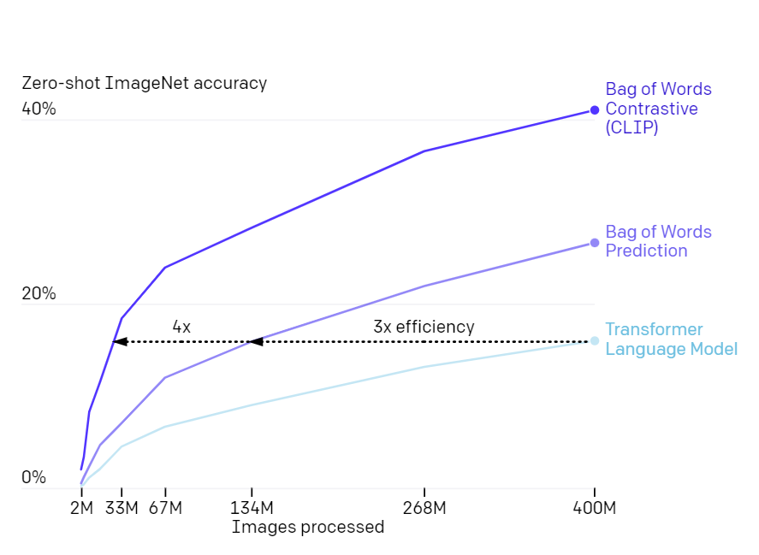
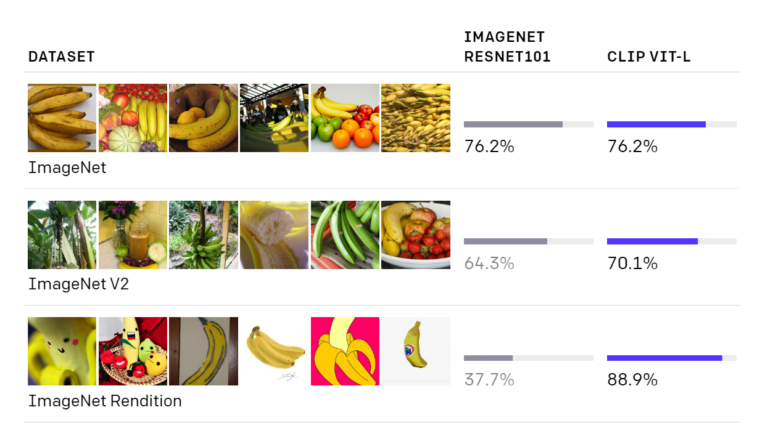
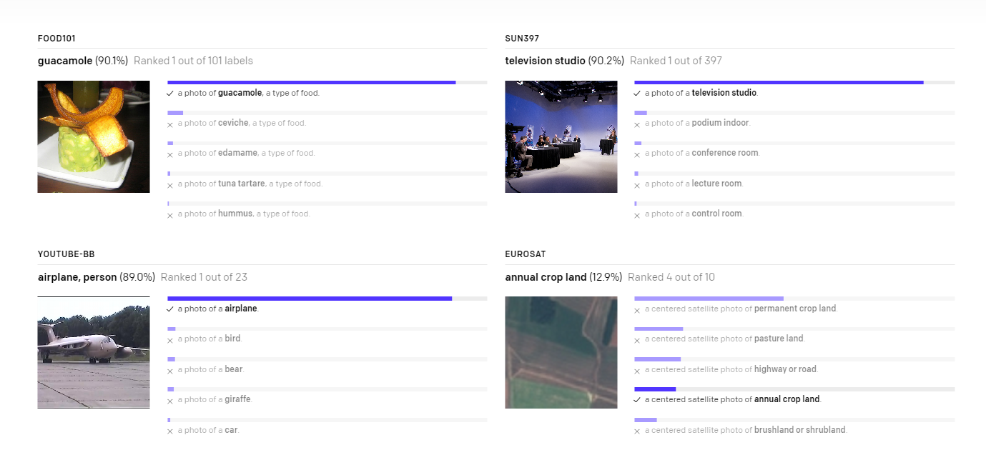
CLIP
CLIP là một model deep learning đa tác vụ (multimodal) vision-language mạnh mẽ của OpenAI.
Model được huấn luyện dựa trên 400,000,000 cặp (image, text).
Model Clip có khả năng học cách nhận ra nhiều loại khái niệm (object, action,...) trực quan trong hình ảnh và liên kết chúng . Vì thế có thể sử dụng CLIP cho nhiều bài toán image classification có sự đa dạng về class.
Zero-shot learning (có thể dự đoán một class chưa gặp lần nào).

Slide 16
CLIP

Slide 17
CLIP
Ý tưởng: Encoding image và text bằng cùng một dạng biểu diễn để có thể so sánh với nhau
E.g: Comparing books vs movies, using a short summary (text - same type of representation) of their content.
→ Tối ưu sự liên kết giữa image và text
CLIP is a bridge between computer vision and natural language processing.

Slide 18
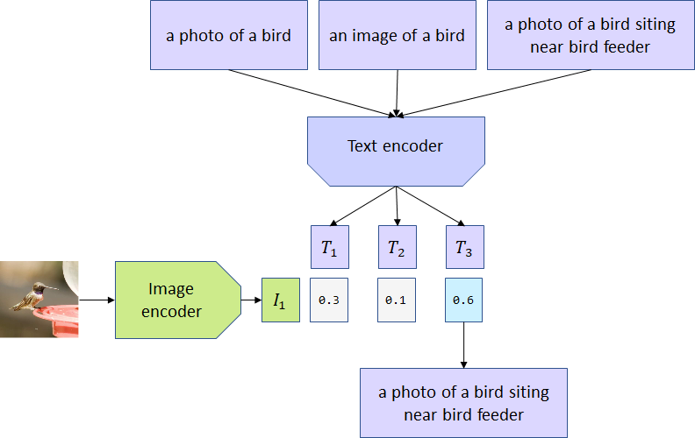
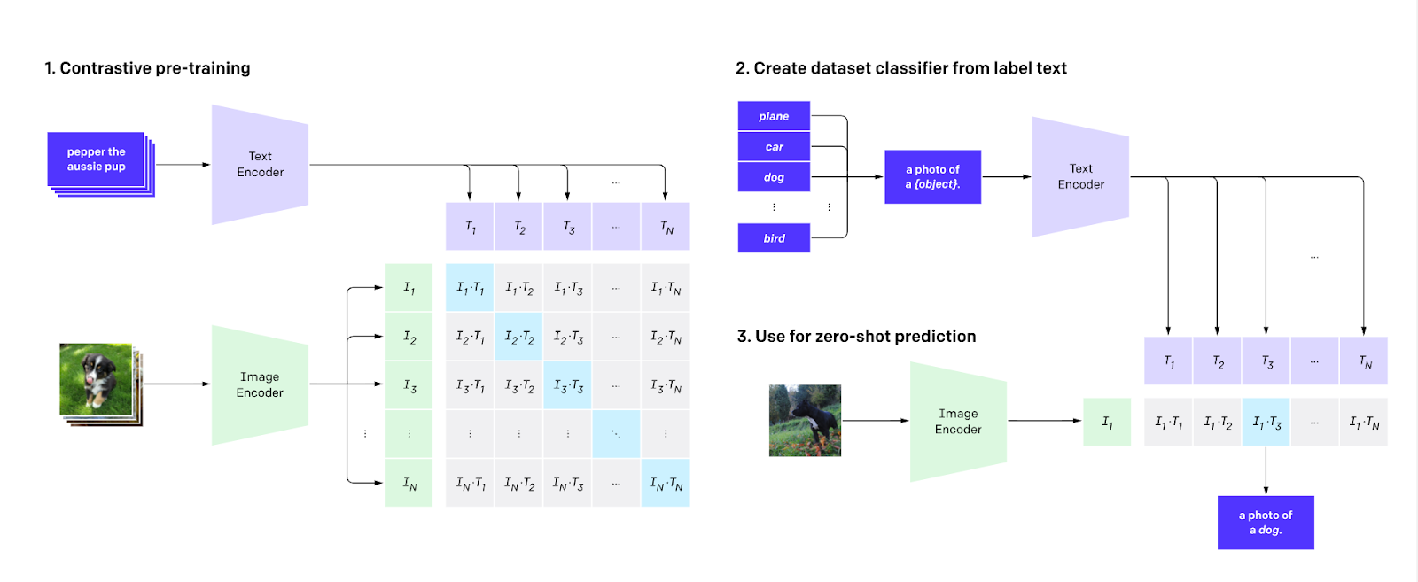
CLIP
CLIP model bao gồm 2 sub-models là image và text encoders để encode input thành các vector đặc trưng để xây dựng similarity matrix
(I*T is an inner product).
Mỗi hàng là một classification task: với input là image I, thì output là text tương ứng với image.
Tương tự mỗi cột cũng là classification task: với input là text T, thì output là image tương ứng.
Trong quá trình inference chúng ta sẽ lấy một tập hợp label, tạo text dựa trên label và đưa các text này qua bộ text encoder để tạo ra text embeddings. Text embeddings sau đó được so khớp với image representation.

Slide 19
CLIP

Slide 20
CLIP
CLIP được áp dụng như thế nào trong ClipCap?
Dùng pre-train model CLIP để trích xuất thông tin ngữ nghĩa của hình ảnh
Tại sao sử dụng CLIP?
Khả năng tổng quát hoá: Vượt trội hơn các model phân loại thông thường bằng việc hiểu thêm ý nghĩa của các class labels bức ảnh.
--> Linh hoạt và tổng quát hơn đáng kể so với các model ImageNet hiện có, có thể thực hiện nhiều tác vụ khác nhau.
Tính khả dụng: Model CLIP đã train qua số lượng hình ảnh cực lớn
--> Có khả năng encode ngữ nghĩa cho bất kỳ image nào mà không cần "additional supervision", giảm thiểu các annotations bổ sung, tiết kiệm thời gian train và yêu cầu data.
Notes:
This exhausive pre-training step is required to compensate for the lack of joint representation of language and vision, which we inherently obtained by employing CLIP.

Slide 21
ClipCap's Language Model – OpenAI GPT-2
GPT-2 (Generative Pretrained Transformer 2) là một model ngôn ngữ dựa trên kiến trúc Transformer được OpenAI công bố năm 2019, là mô hình học không có giám sát, được train trên task dự đoán từ xuất hiện tiếp theo trong một câu.
Nhờ dùng một dataset rất đa dạng cho quá trình train, GPT-2 có khả năng text generation khá tốt về rất nhiều lĩnh vực, đề tài.
Có gì vượt trội hơn GPT-3?
Kích thước nhẹ hơn (1,5 tỉ so với 175 tỉ parameters của GPT-3) và kiến trúc tường minh hơn so với GPT-3.
Áp dụng trong ClipCap:
Dùng cho task text generation dự trên thông tin ngữ nghĩa của mô hình CLIP, để tạo ra các caption tự nhiên và đầy đủ.

Slide 22
Language model fine-tuning
Gap giữa Clip và GPT2 do độc lập của quá trình train => có thể khác biệt về concept caption dự đoán mặc dù 2 model trên đều phát triển một lượng văn bản phản hồi đa dạng và phong phú.
2 hướng giải quyết vấn đề trên: fine tuning trực tiếp model GPT2 trong quá trình train mapping network hoặc train mapping network và sử dụng prefix tuning.

Slide 23
ClipCap's key – Mapping Network
Mapping Network (key component của paper/model) để biến đổi/match CLIP encoding (output của CLIP) về word embedding (input của GPT-2).
Nhóm tác giả đã đề xuất ra 2 kiến trúc và hướng tiếp cận tương ứng cho việc adapt và optimize language model, dựa vào các phân tích và nghiên cứu published:
Hướng tiếp cận thứ nhất được dựa trên những chứng minh thực nghiệm rằng chỉ cần sử dụng một MLP đơn giản là có thể đạt được kết quả tốt ,là kiến trúc được đề xuất đầu tiên. Tuy nhiên lại yêu cầu số tham số cần huấn luyện lớn và tốn kém.
Hướng tiếp cận thứ hai sử dụng kỹ thuật Prefix-tuning cho language model, với kiến trúc mạng là Transformer, giúp mô hình nhẹ hơn đáng kể, nhưng vẫn cho kết quả tốt.

Slide 24
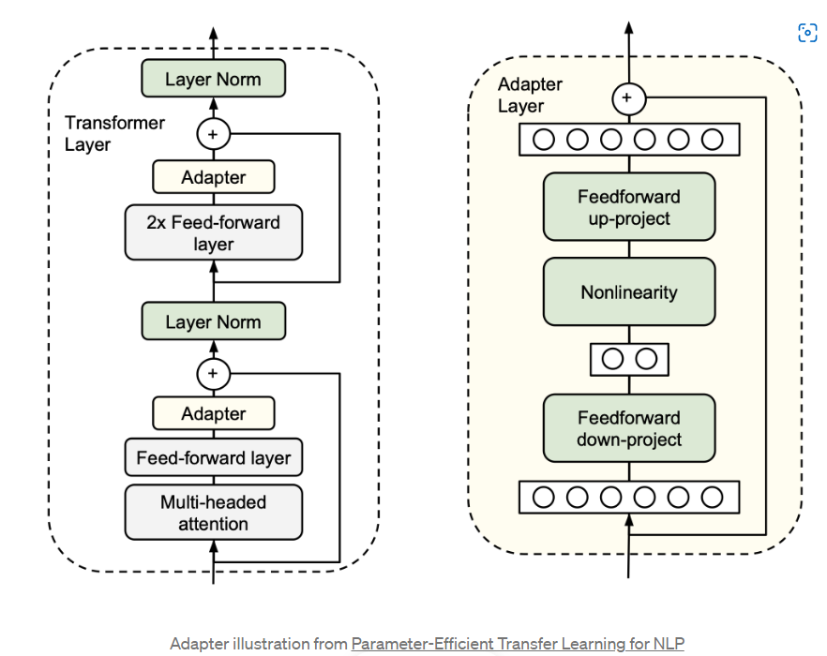
Adapter-tuning
Adapter-tuning: Là một kỹ thuật trong quá trính fine-tune language model bằng cách thêm các task-specific layers nhưng vẫn giữ được các tham số của frozen language model.
Phương pháp trên giúp tiết kiệm không gian lưu trữ và đạt vẫn đạt được hiệu xuất tương đương fine-tuning.

Slide 25
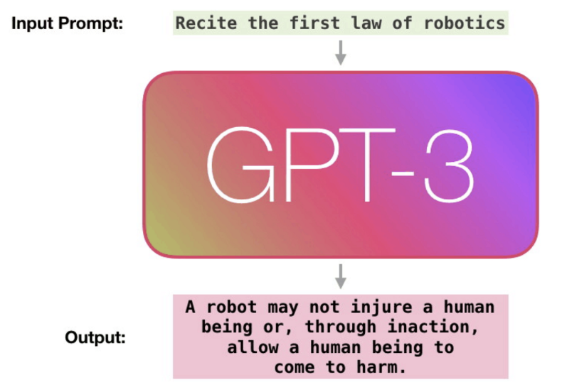
Prompting
Prompting: GPT-3 là language model được train trên một lượng lớn corpus. Khác với fine-tuning, chỉ với lượng tài nguyên ít ỏi nhưng vẫn có thể tạo ra output mạch lạc về nội dung.

Slide 26
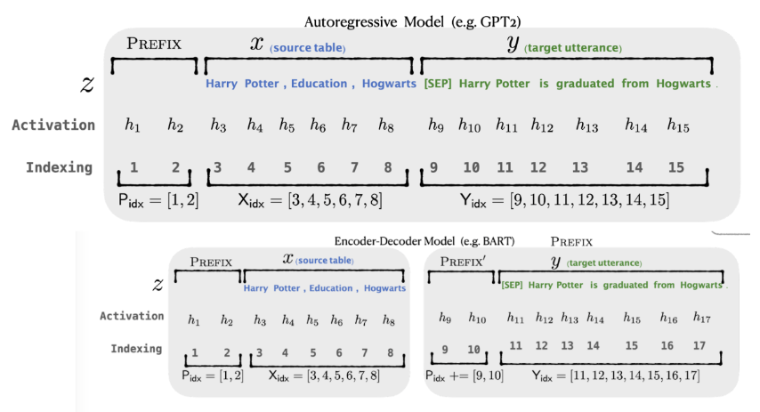
Prefix Tuning and why we use it?
Nếu chúng ta muốn điều khiển language model để tạo ra một từ đích cụ thể, việc "prepending"/chuẩn bị trước các cụm từ có liên quan sẽ giúp tăng xác suất có điều kiện của language model cho đầu ra mong muốn.
Notes:
In the example below, if we would like the language model to generate the word "Hogwarts", we may prepend a certain phrase like "Harry Potter graduated from" as a prefix to increase the probability. Hence, with the proper context (prompt) prepended, it would be likely that we can steer the LM towards learning a downstream task.
Here, the authors thought that the best way to optimize the proper context is to define the prompts as continuous vectors instead of discrete words or word embeddings. As a result, the goal to adapt to downstream tasks would be finding a way to optimize these continuous prompts.

Slide 27
Transformer
Enables global attention between input tokens.
Giảm thiểu số lượng tham số cho những câu dài.
Transformer gồm 2 input
- CLIP visual encoding
- Learned constant input: Lưu lại những thông tin quan trọng học được về CLIP encoding từ multi-head attention, giúp tối ưu language model khi gặp data mới.

Slide 28
ClipCap Limitations
ClipCap thừa hưởng không chỉ những ưu điểm của CLIP, mà còn mang trong mình hạn chế cơ bản của model này, và cụ thể là ở khả năng Zero-Shot.
CLIP thường sẽ cho ra kết quả tốt với các task nhận dạng trên khá nhiều dataset về các đối tượng phổ biến, nhưng vẫn gặp trở ngại trước những task với đối tượng trừu tượng, phức tạp, hay chuyên môn hoá.
E.g: Task classification trên dataset y khoa, đếm số lượng đối tượng trong ảnh, phân biệt cụ thể các dòng xe khác nhau, ước lượng khoảng cách tương đối giữa các đối tượng.

Slide 29
KẾT QUẢ THỰC NGHIỆM
3

Slide 30
Thực nghiệm
Áp dụng ClipCap cho dữ liệu Tiếng Việt.
Sử dụng Pretrained GPT-2 cho tin tức/báo chí Tiếng Việt.
Huấn luyện và đánh giá model trên cho 2 bộ dữ liệu Tiếng Việt: UIT_VIC và VietCap VLSP 2021.

Slide 31
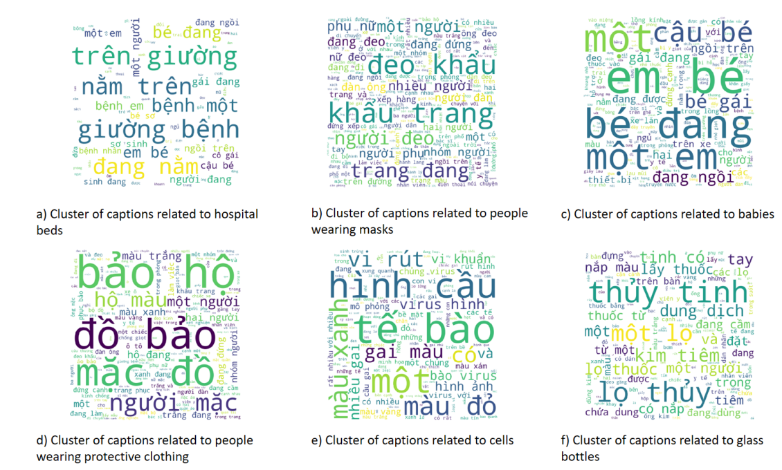
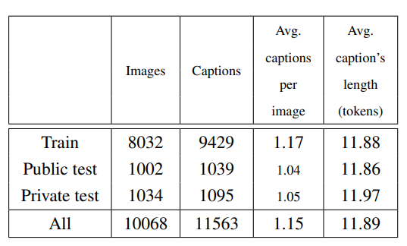
Dataset - VLSP2021_VietCap

Slide 32
Dataset - VLSP_VIETCAP
Model | public_test | private_test
VLP | 30.6 | 32.7
ClipCap | 29.8 | 27.8
AOA net | 28.75 | 27.5
CNN+LSTM | 27.5 | 26.7

Slide 33
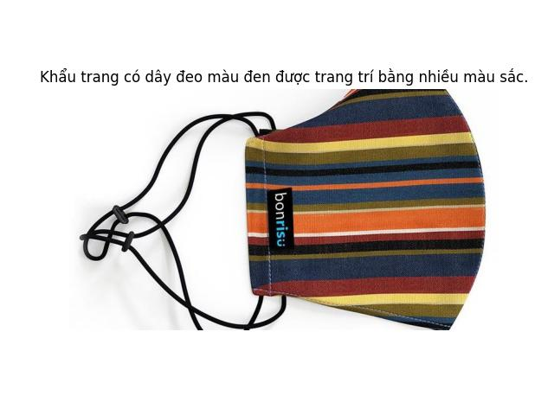
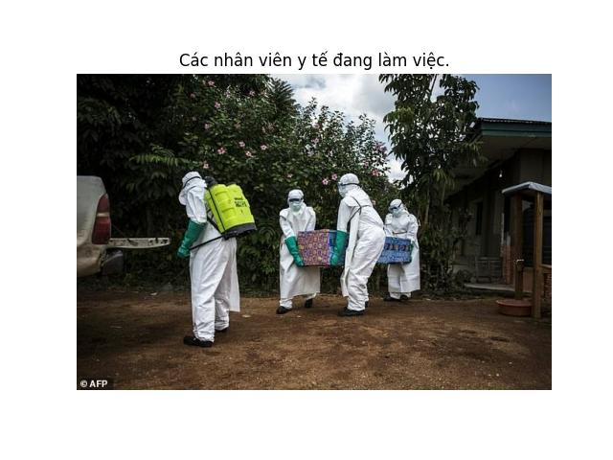
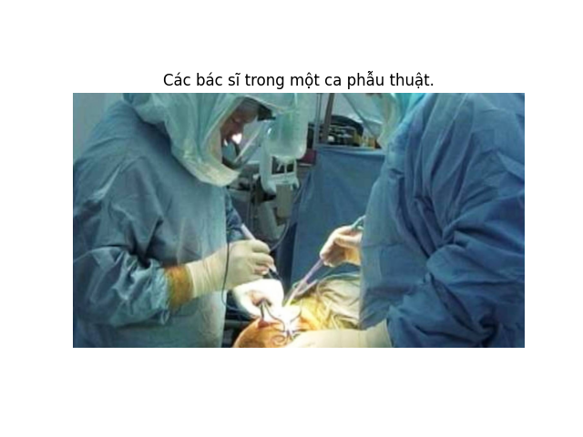
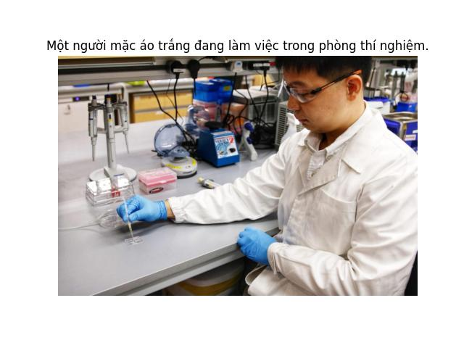
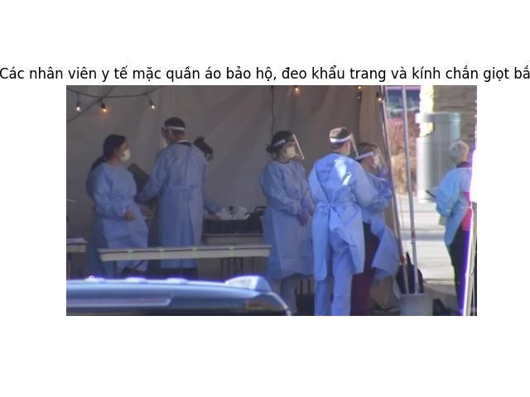
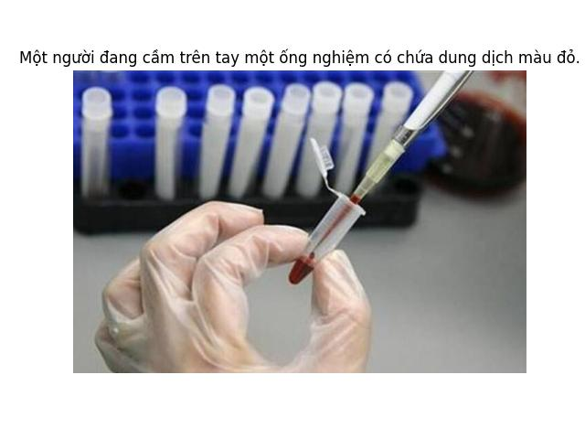
Correct predictions

Slide 34
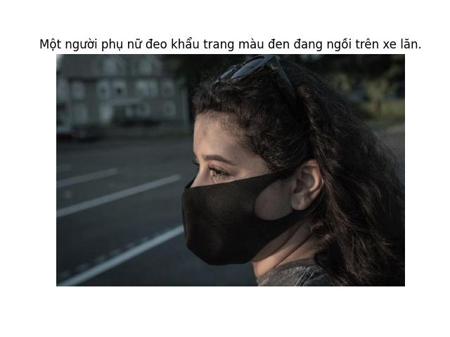
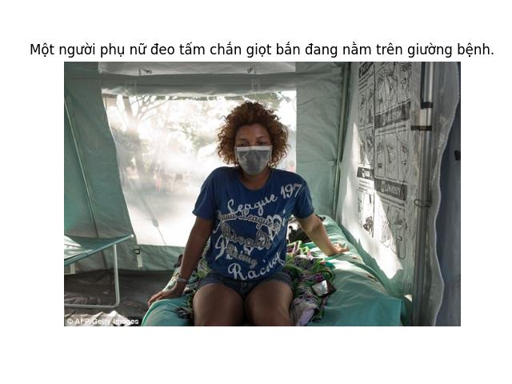
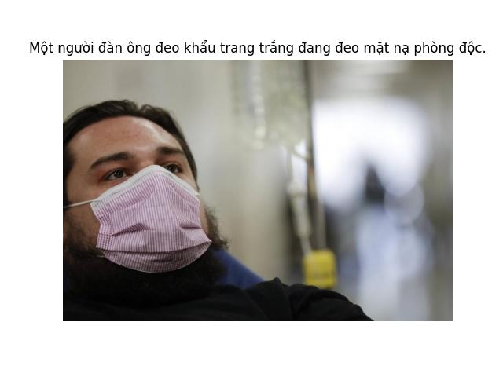
Incorrect predictions

Slide 35
Dataset - UIT_VIC
Bộ dataset tiếng việt đầu tiên được mở rộng từ MSCOCO.
3,850 images.
19,250 caption.
Caption thường có độ dài 10-15 tokens.
Chiếm phần lớn là những image về những môn thể thao có "bóng" (ball) như bóng chày, bóng đá, tennis,...
“Người đàn ông áo vàng đang chơi tennis trên sân.”

Slide 36
Dataset - UIT_VIC
Model | Bleu1 | Bleu2 | Bleu3 | Bleu4
Pytorch-tutorial | 0.71 | 0.575 | 0.476 | 0.394
Show and Tell | 0.682 | 0.561 | 0.411 | 0.327
ClipCap | 0.802 | 0.671 | 0.542 | 0.445

Slide 37
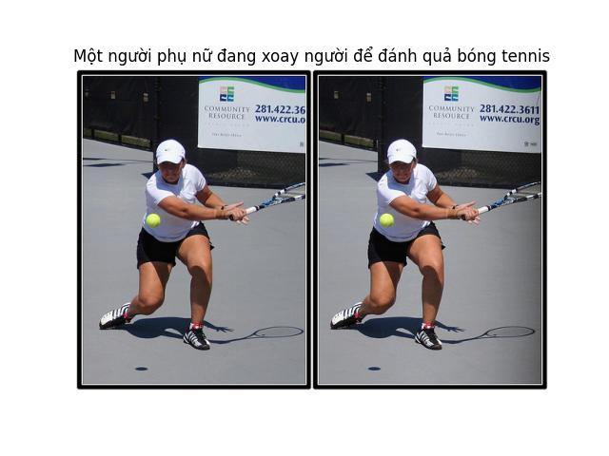
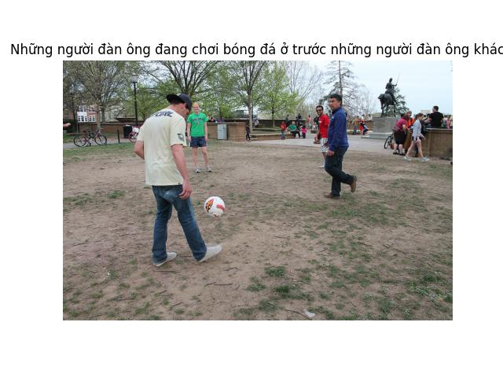
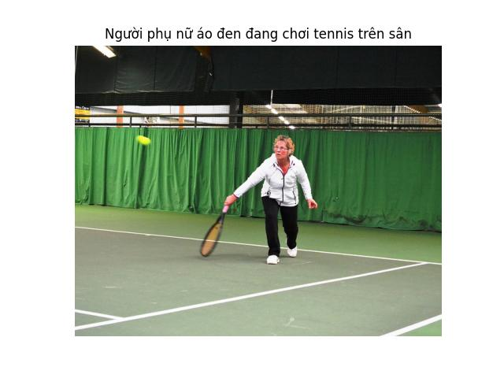
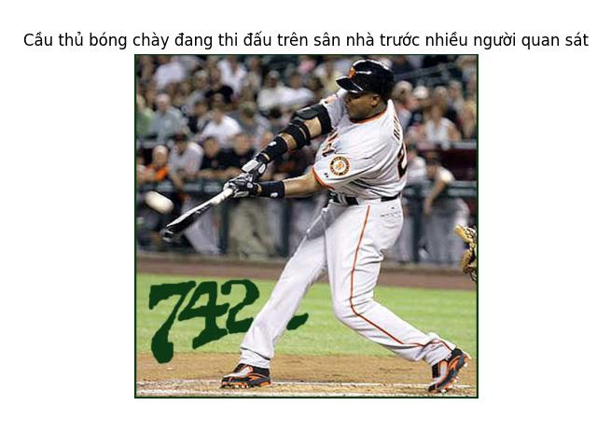
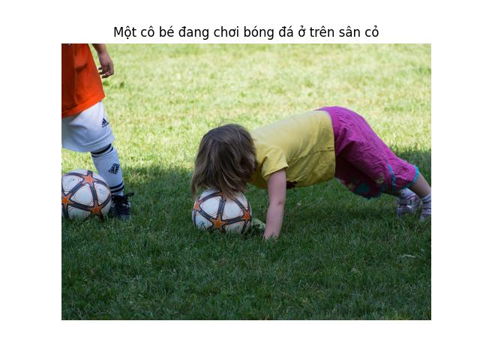
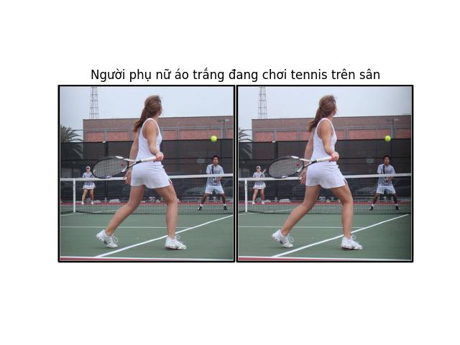
Correct predictions

Slide 38
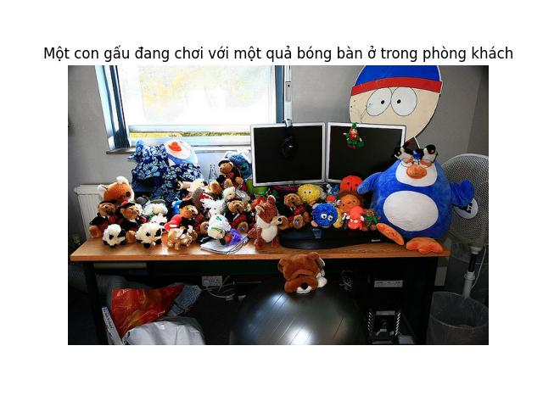
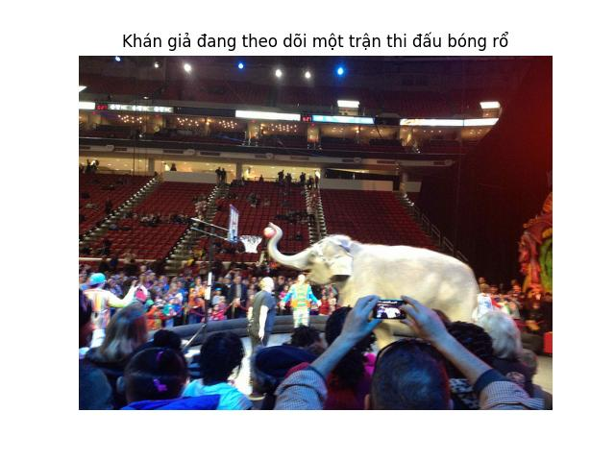
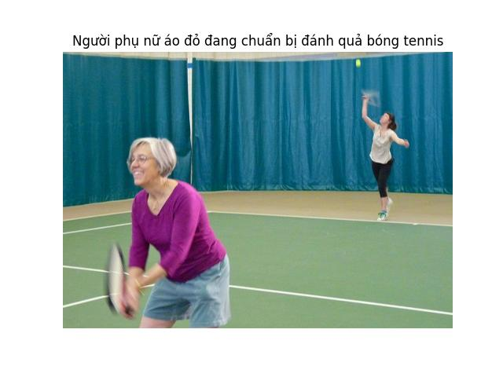
Incorrect predictions

Slide 39
Observation
Pros:
Mô hình có khả năng xác định được các đối tượng, hành động trong ảnh.
Tạo ra mô tả tự nhiên, đầy đủ, đúng ngữ pháp và chính tả.
Thời gian huấn luyện nhanh (2h, TPU Colab Pro).
Cons:
Model gặp các trở ngại như:
- Nhạy cảm về màu sắc và chi tiết của đối tượng.
- Nhạy cảm với số lượng đối tượng trong ảnh.

Slide 40
ACTIVE!
THANKS FOR BEING

Slide 41
References
ClipCap: CLIP Prefix for Image Captioning
https://arxiv.org/pdf/2111.09734v1.pdf
CLIP prefix captioning. Github
https://github.com/rmokady/CLIP_prefix_caption
GPTTeam solution - VLSP 2021 viecap4h Challenge. Github
https://github.com/Luvata/vlsp_viecap4h_gptteam_code
Better Language Models and Their Implications
https://openai.com/blog/better-language-models/
CLIP: Connecting Text and Images
https://openai.com/blog/clip/
From Show to Tell: A Survey on Deep Learning-based Image Captioning
https://arxiv.org/abs/2107.06912
UIT-ViIC: A Dataset for the First Evaluation on Vietnamese Image Captioning
https://arxiv.org/abs/2107.06912

